Slide 1


Stowarzyszenie Klon/Jawor
ma 15 lat!

Slide 2


Jak to się stało?
Szok, niedowierzanie ☺

Slide 3

Skąd się wziął Klon/Jawor? Skąd taka nazwa?
Od 1991 do 2000 r. Klon/Jawor był programem Fundacji Bez Względu na Niepogodę. Program działał pod nazwą Bank Informacji o Organizacjach Pozarządowych Klon/Jawor.

Slide 4
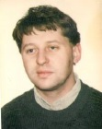
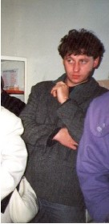
Tak to było – Kuba, miłośnik dendrologii

Slide 5
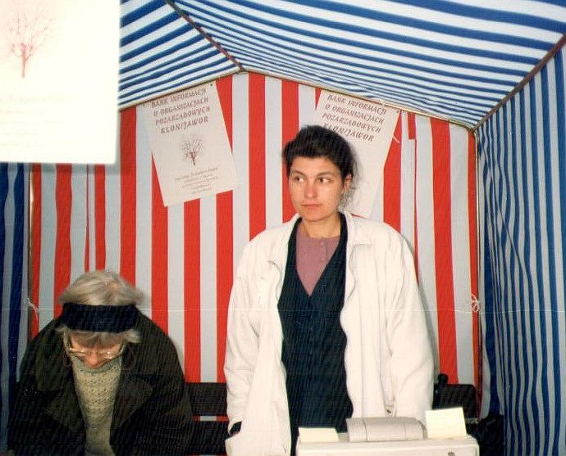
I tak było – Ula, Lena

Slide 6
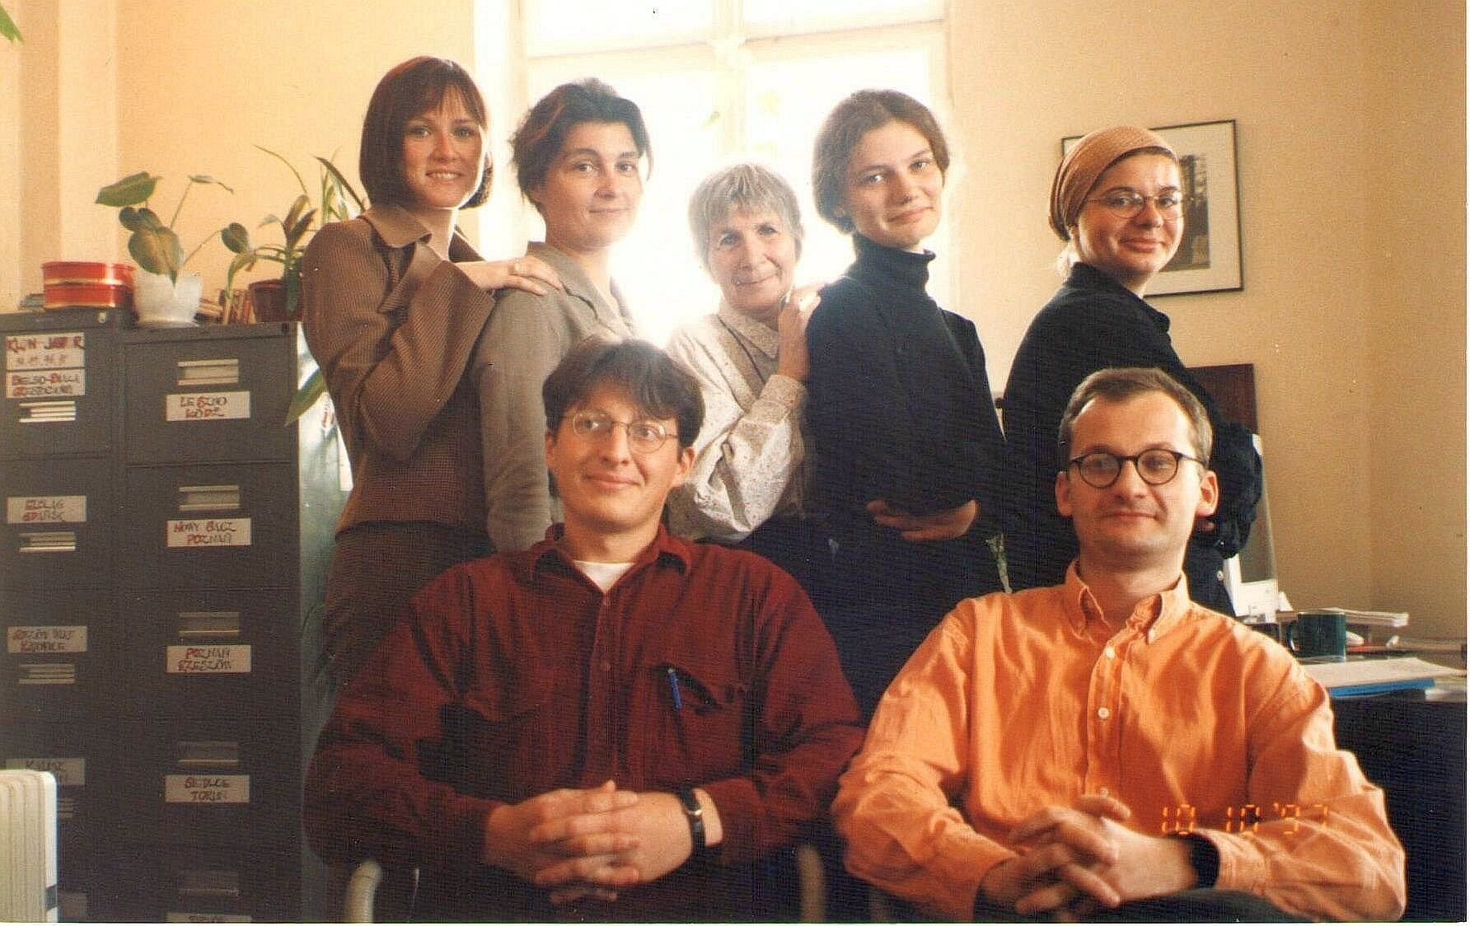
Tacy byliśmy (1997)

Slide 7


Dlaczego Klon/Jawor?
To nazwy baz danych i drukowanych informatorów:
Klon – o organizacjach świadczących pomoc społeczną
Jawor – o wszystkich organizacjach pozarządowych działających w Polsce

Slide 8

Inne bazy, informatory Klon/Jawor

Slide 9
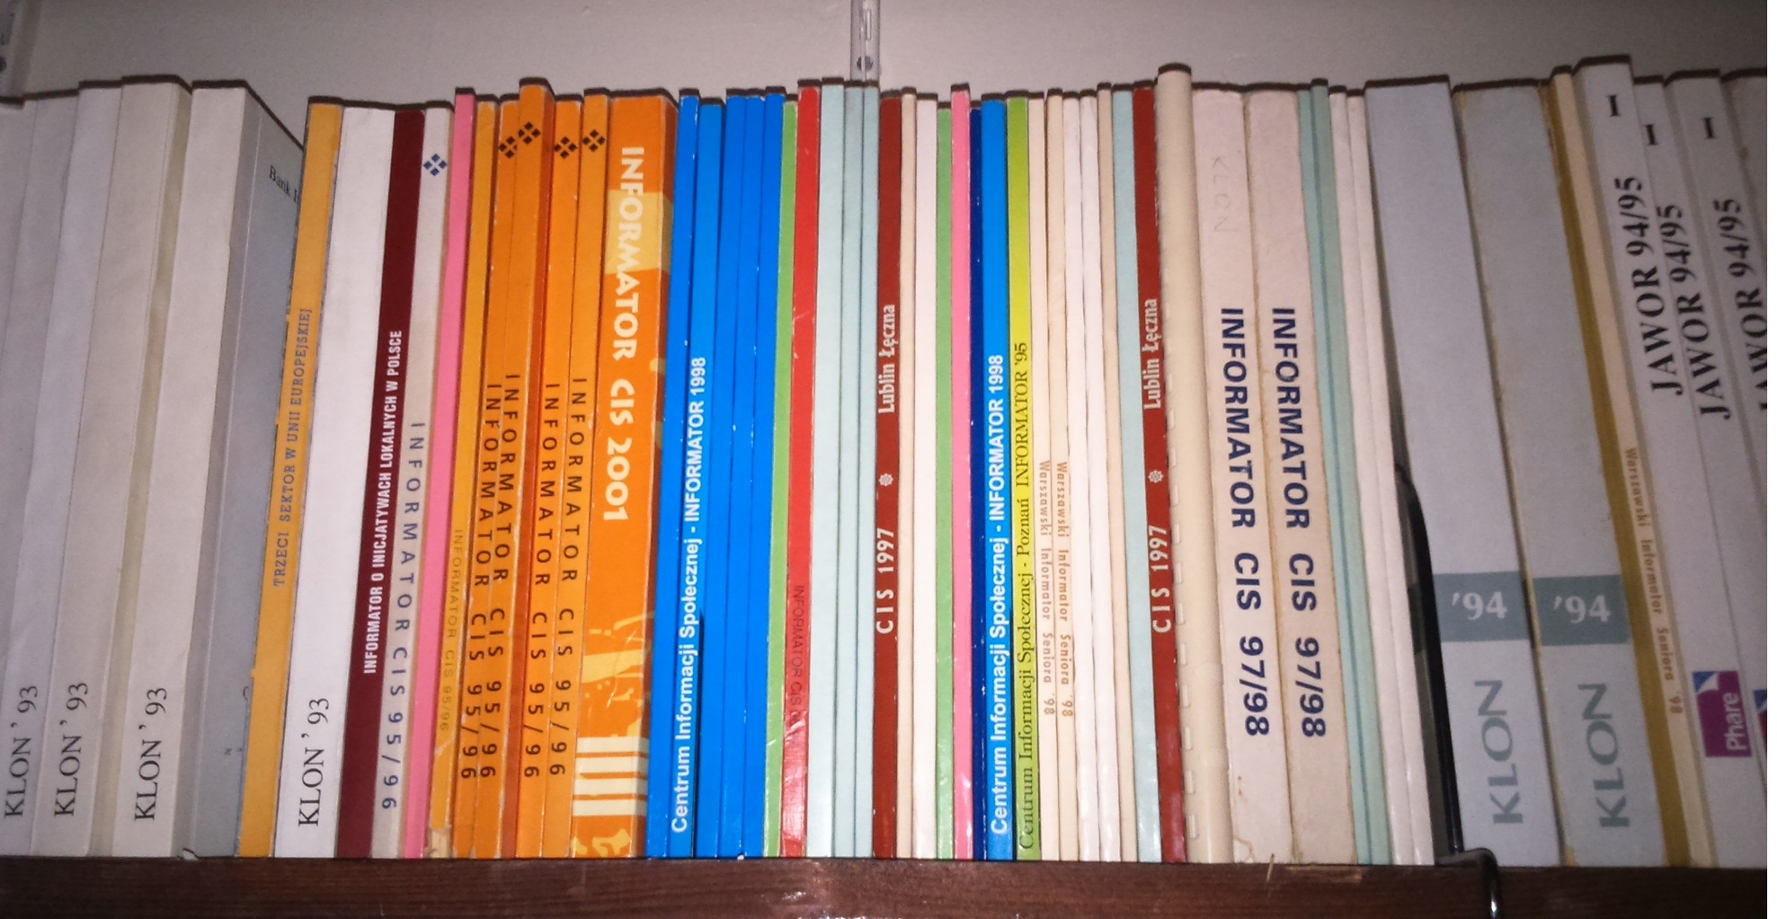
W ogóle duuużo drukowaliśmy ☺

Slide 10
Rejestracja Stowarzyszenia Klon/Jawor
W 2000 r. program Klon/Jawor przekształcił się w Stowarzyszenie Klon/Jawor, zarejestrowane w KRS
2 sierpnia 2000 r.

Slide 11
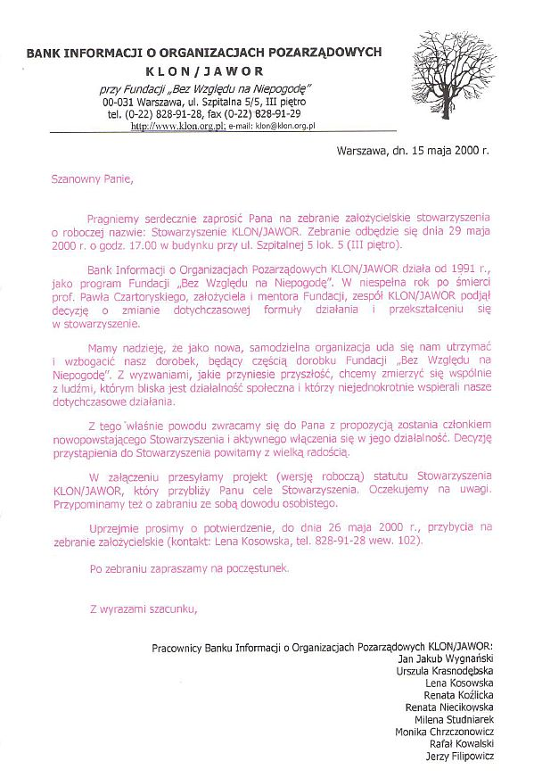
Zaproszenie na zebranie założycielskie

Slide 12
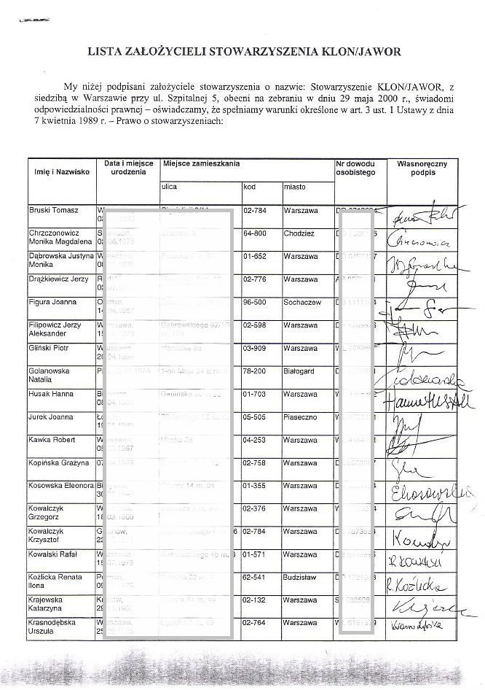
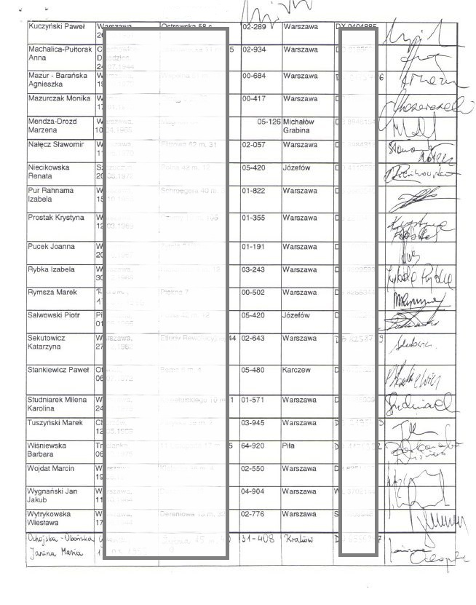
Kto był na zebraniu założycielskim?

Slide 13


ngo.pl i TWI
ngo.pl uruchomiono na przełomie 2000 i 2001 r. W ramach programu Towarzystwo Wzajemnej Informacji (wspólne przedsięwzięcie Polsko-Amerykańskiej Fundacji Wolności i Stowarzyszenia Klon/Jawor) powstała strona gromadząca w bazie danych informacje o polskich i zagranicznych organizacjach pozarządowych.

Slide 14
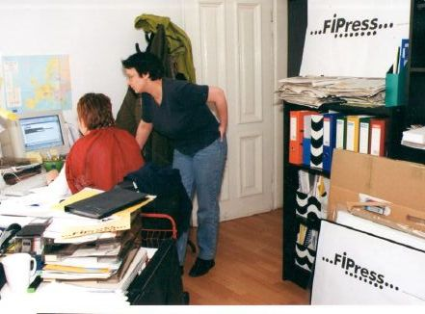
ngo.pl i TWI
W ngo.pl – oprócz informacji o prawie, księgowości, nowych technologiach – zaczęły pojawiać się aktualności z III sektora.
Stowarzyszenie na rzecz FIP
przekazało nam
pozarządową agencję
informacyjną.

Slide 15
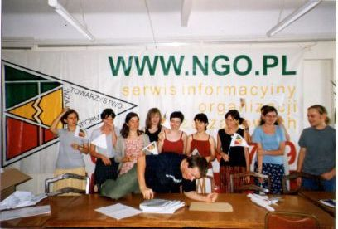
Ludzko – tak to wyglądało

Slide 16
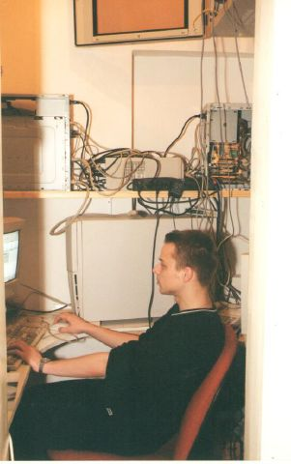
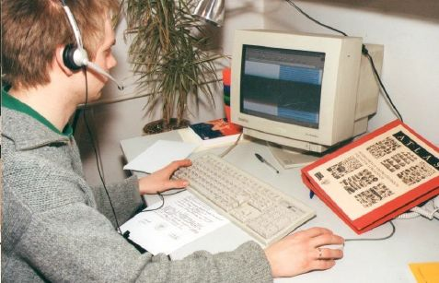
I tak, też wyglądało

Slide 17
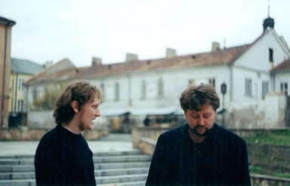
Czasem wyjeżdżaliśmy – do Sandomierza

Slide 18
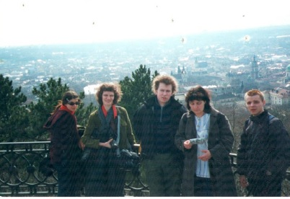
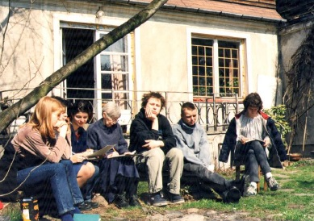
Do Lwowa i do ☺ Falenicy

Slide 19


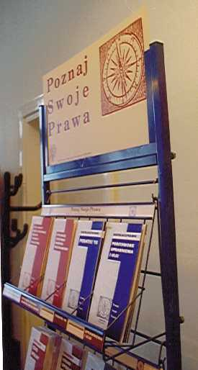
Broszury PSP
(Poznaj Swoje Prawa)
Wydawane już w Fundacji Bez Względu na
Niepogodę. Kilkadziesiąt wydań w latach
1997-2011 , 1,5 mln egz. (kilkanaście ton! ☺).
Były też z Telegazecie.

Slide 20



Seria 3w*
(Warto Wiedzieć Więcej)
Wydawane od 2001 r., łącznie kilkadziesiąt wydań.

Slide 21




Inne wydawnictwa
Warszawski Informator Seniora
Informatory dla seniorów, osób niepełnosprawnych
Elementarz III Sektora

Slide 22
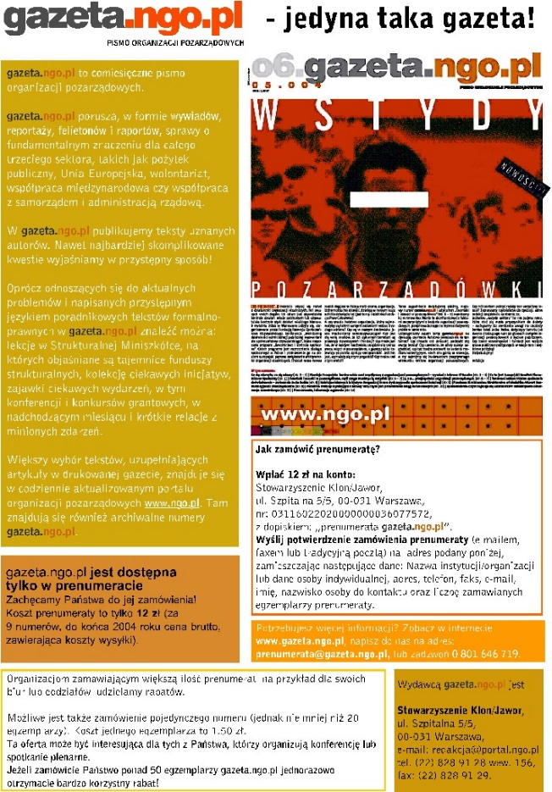

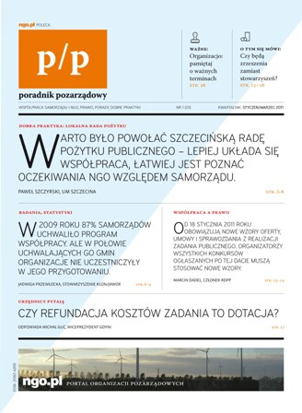
gazeta.ngo.pl, Poradnik pozarządowy

Slide 23
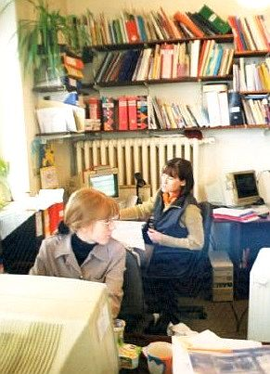

Program Europejski
biuro łącznika w Brukseli
Trzeci sektor w UE

Slide 24


Nowe technologie dla NGOs
wspomagaliśmy organizacje w korzystaniu z internetu i nowych technologii
poradniki o korzystaniu z komputera
usługi free.ngo.pl
lokalne grupy eksperckie

Slide 25
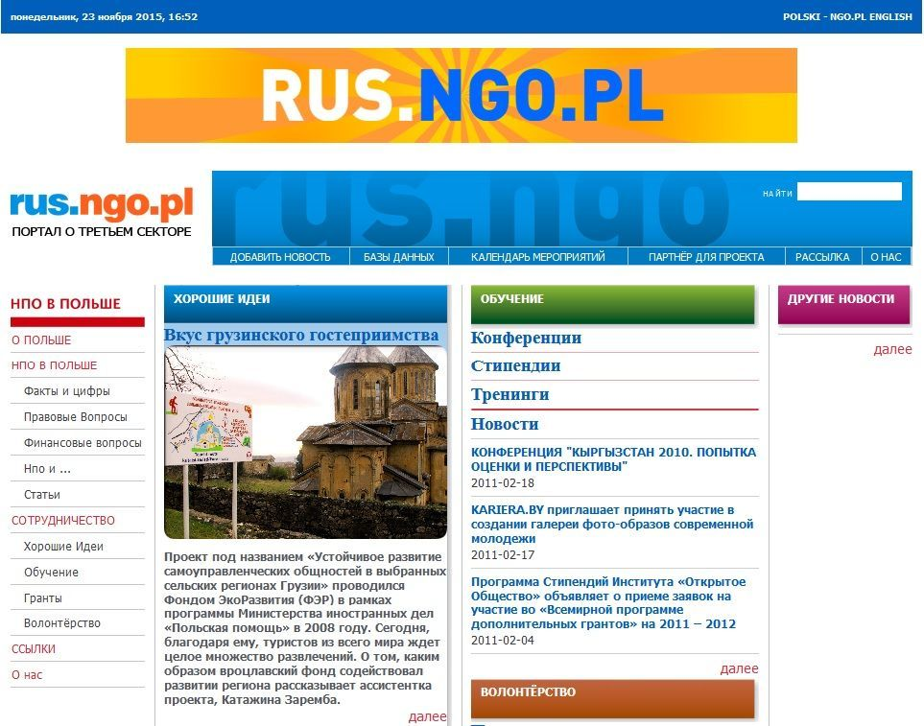
Wsparliśmy powstanie serwisów
serwisy dla organizacji w UK i Mołdawii
ekonomiaspoleczna.ngo.pl, niepełnosprawni.pl

Slide 26


Reakcje na wydarzenia
serwis powodz.ngo.pl
2001
2010

Slide 27
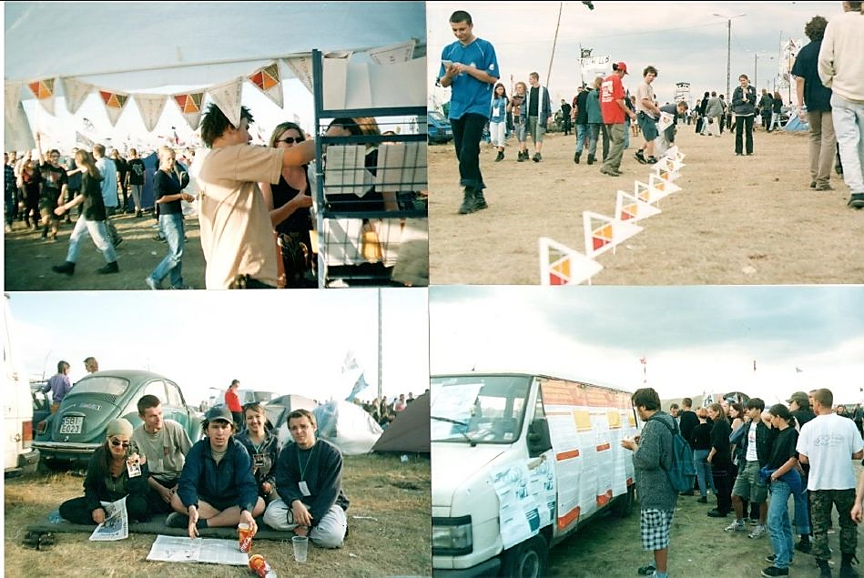
Gdzie bywaliśmy: Woodstock 2001

Slide 28
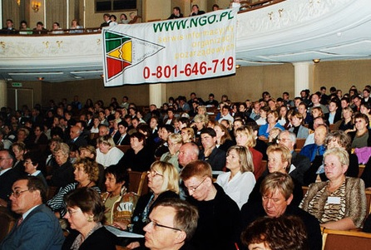
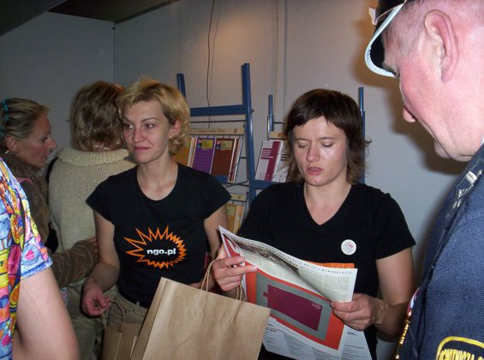
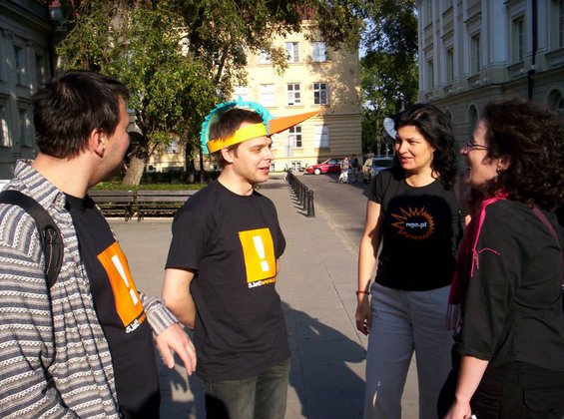
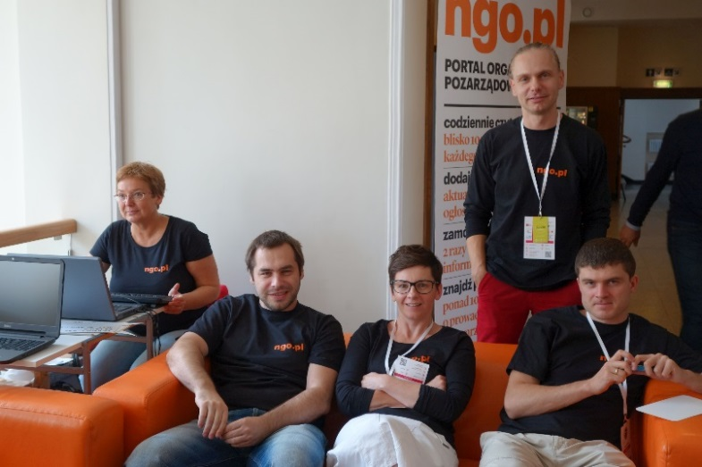
Byliśmy na wszystkich OFIP-ach
2002
2009
2009
2014

Slide 29
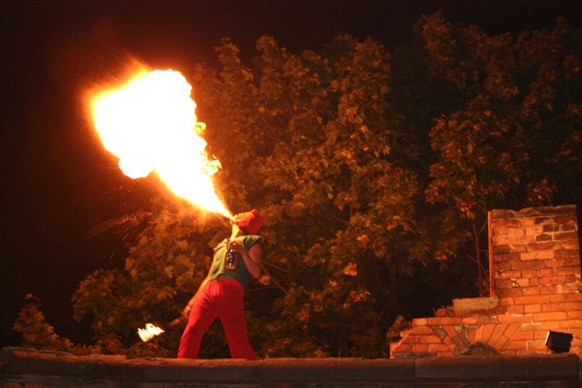
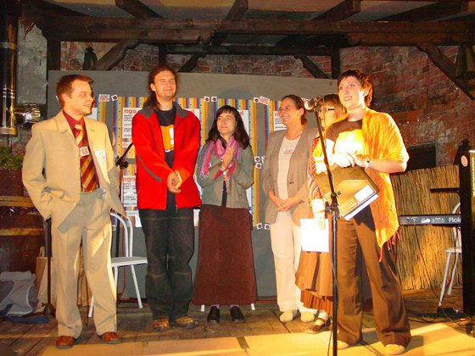
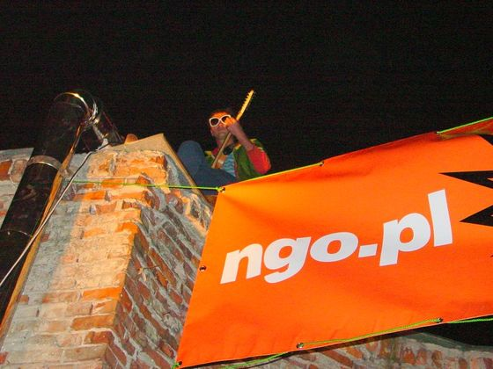
5-lecie portalu ngo.pl (2005)

Slide 30

Badania współpracy: Barometr, Lupa

Slide 31
Co robimy?

Slide 32

Rozwinęliśmy i prowadzimy
WIZYTY średnio każdego dnia
2000: 1 500 2015: 40 000
Prenumeratorzy newslettera
2001: 500 2015: 60 000
Liczba fanów na FB
2015: 40 000
73% organizacji zna ngo.pl.

Slide 33
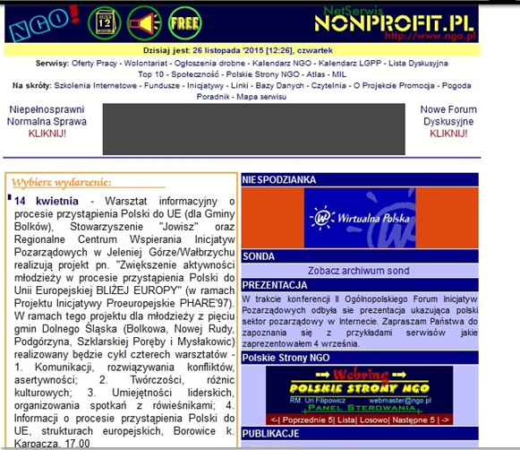
ngo.pl 2000

Slide 34
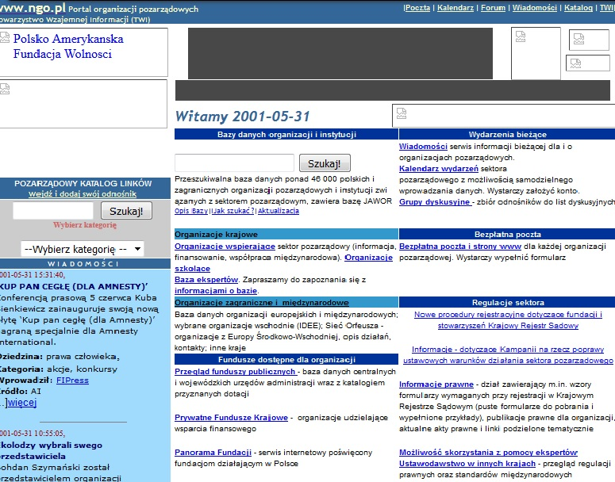
ngo.pl 2001

Slide 35
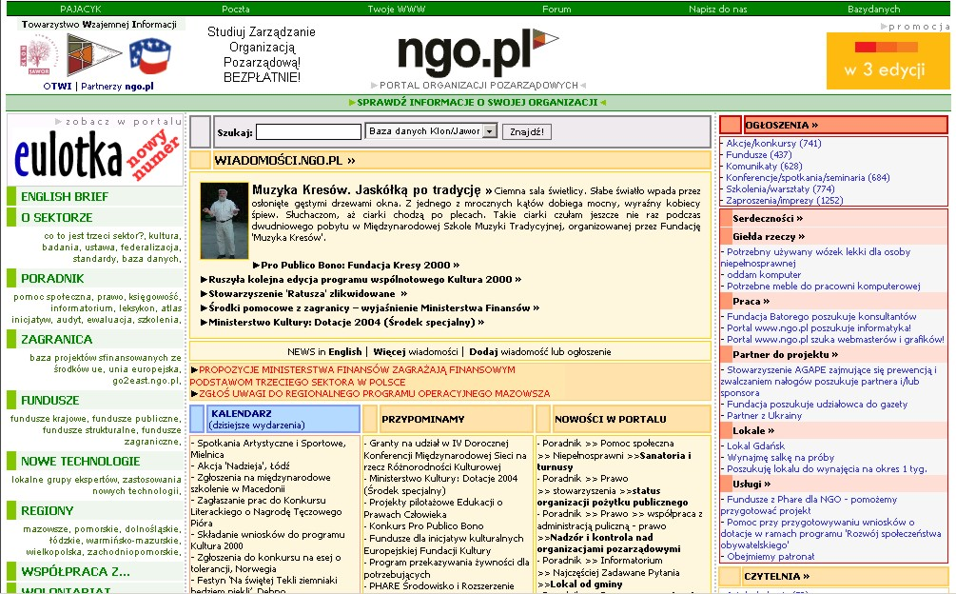
ngo.pl 2001

Slide 36
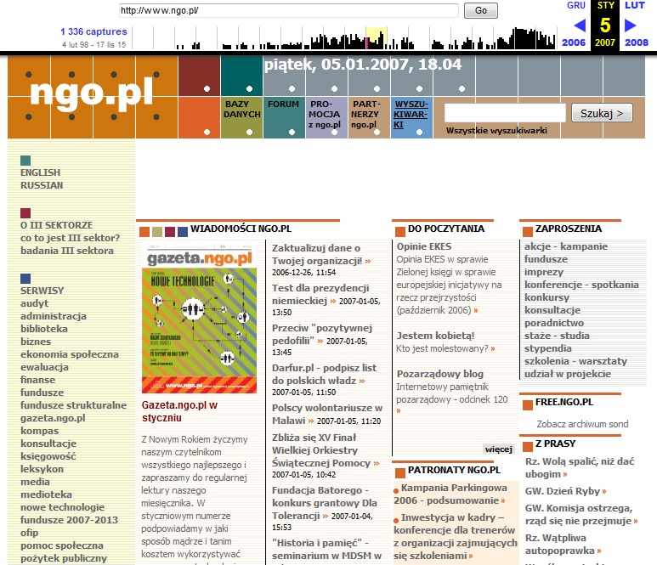
ngo.pl 2007

Slide 37
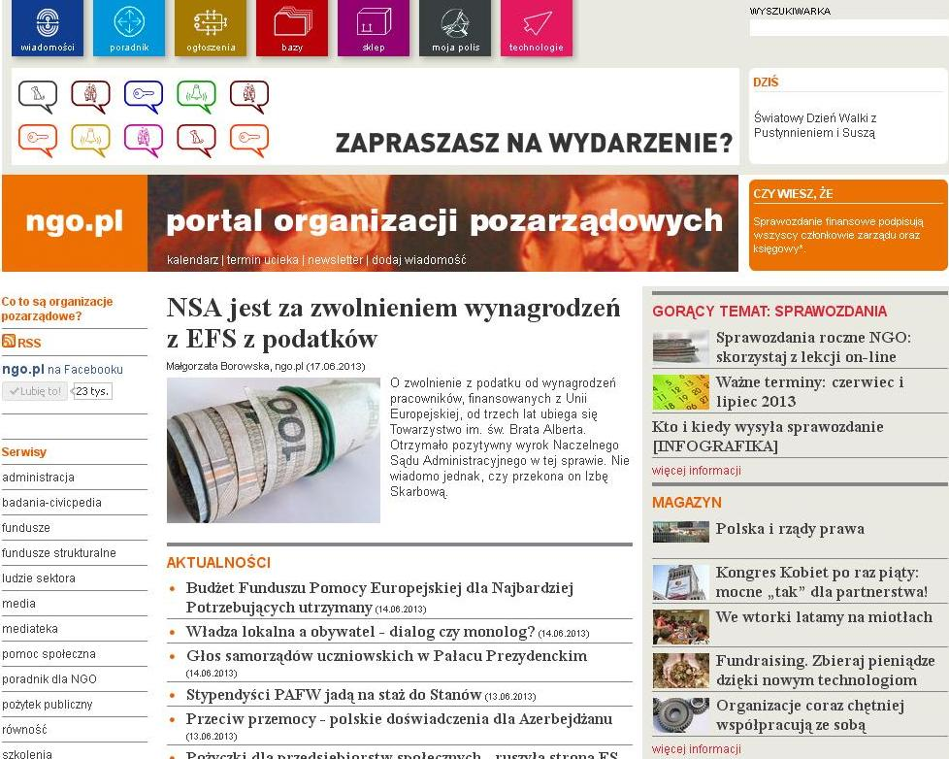
ngo.pl 2013

Slide 38
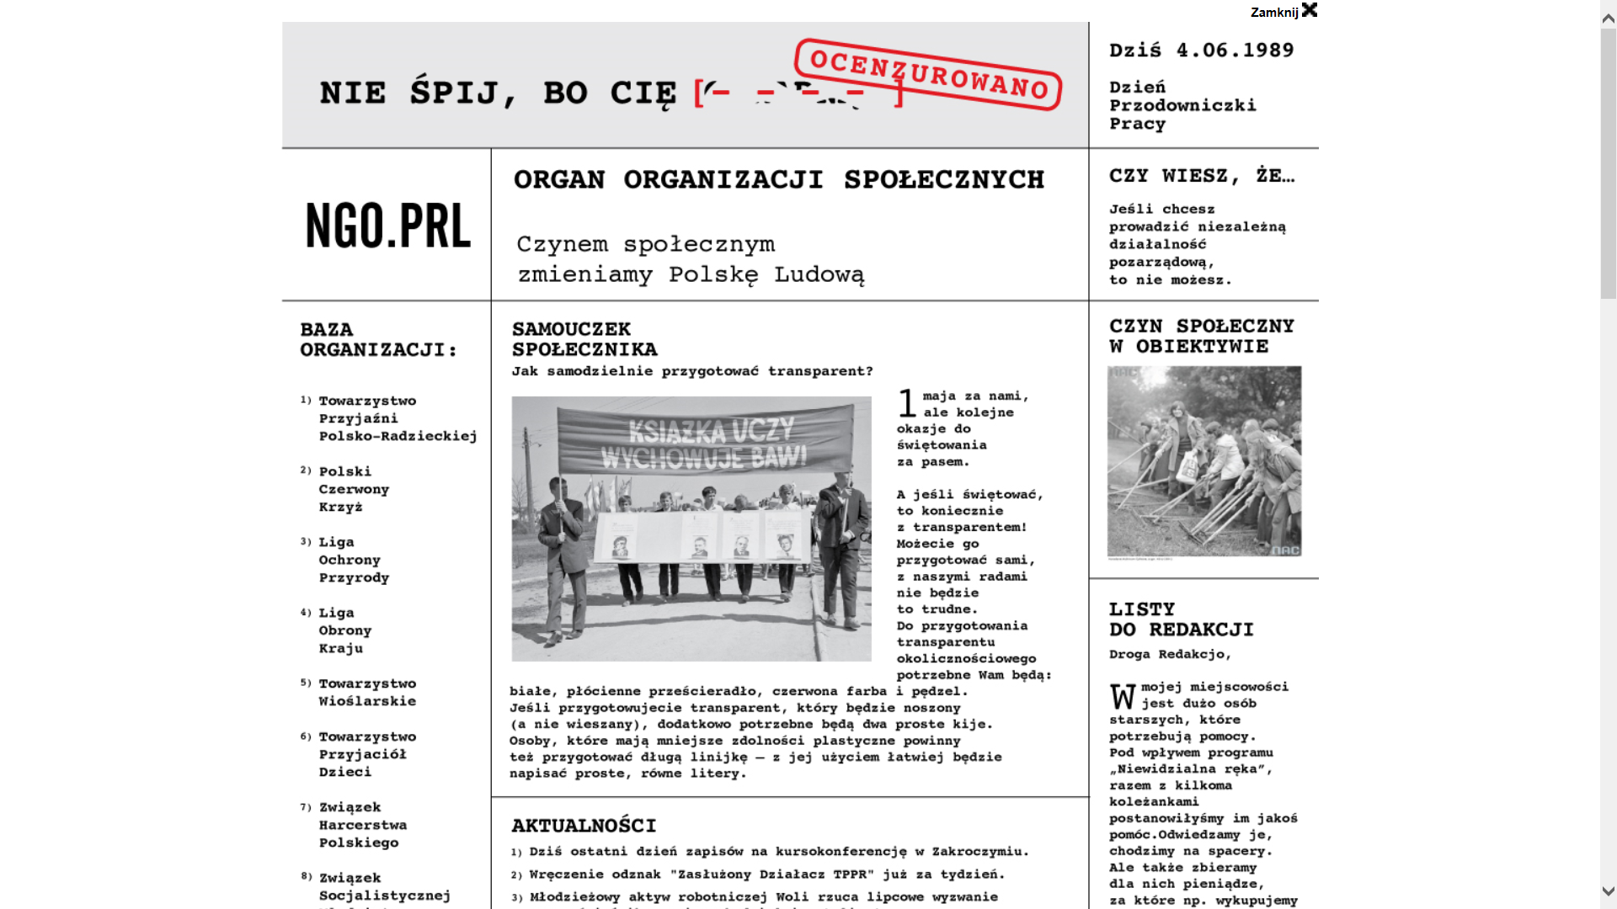
Ngo.pl okolicznościowe (25-lecie)

Slide 39
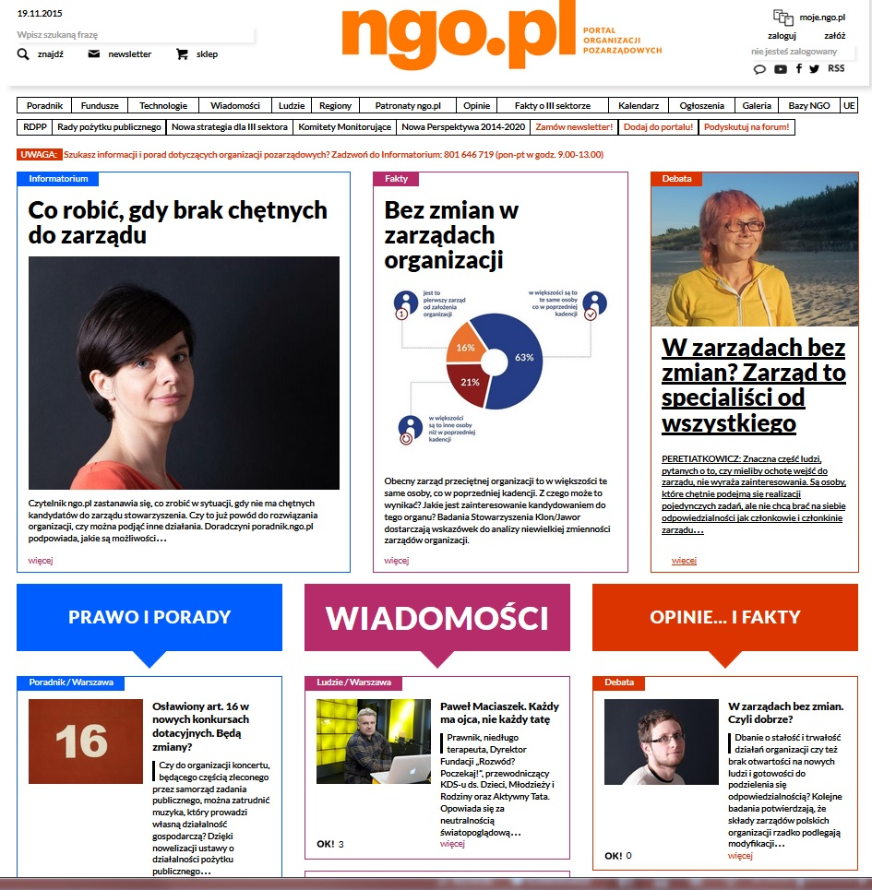
ngo.pl 2015

Slide 40

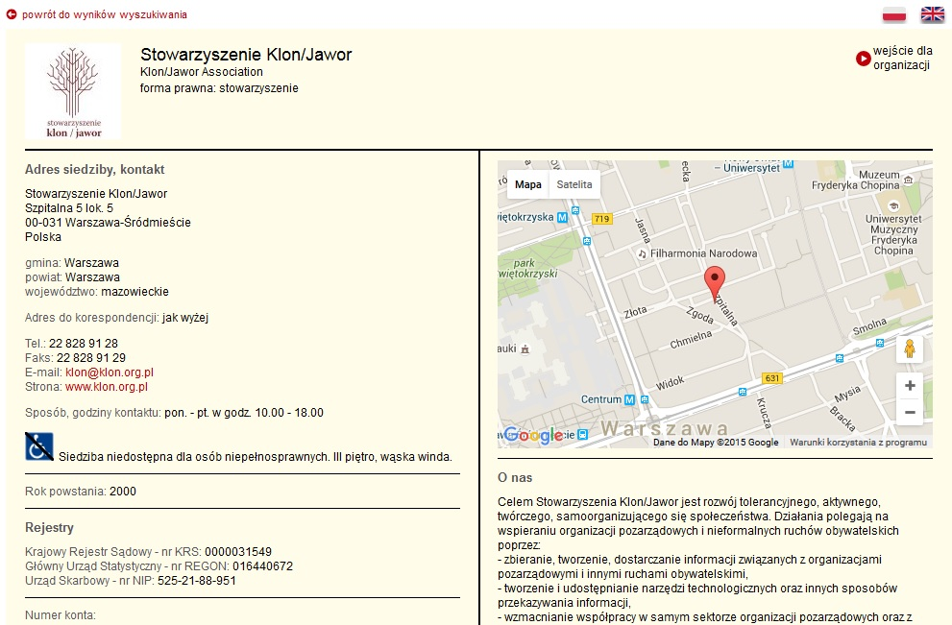
Co robimy – bazy
stworzyliśmy i prowadzimy stale aktualizowaną bazę organizacji pozarządowych
książka
rekord z bazy

Slide 41


Co robimy – badania
„Kondycja organizacji” (7 edycji)
opracowaliśmy autorską metodologię, przebadaliśmy 13 tys. organizacji

Slide 42


Co robimy – badania wolontariatu i filantropii (14 edycji)

Slide 43






Co robimy – poradniki dla organizacji pozarządowych
seria 3w*
seria ABC

Slide 44

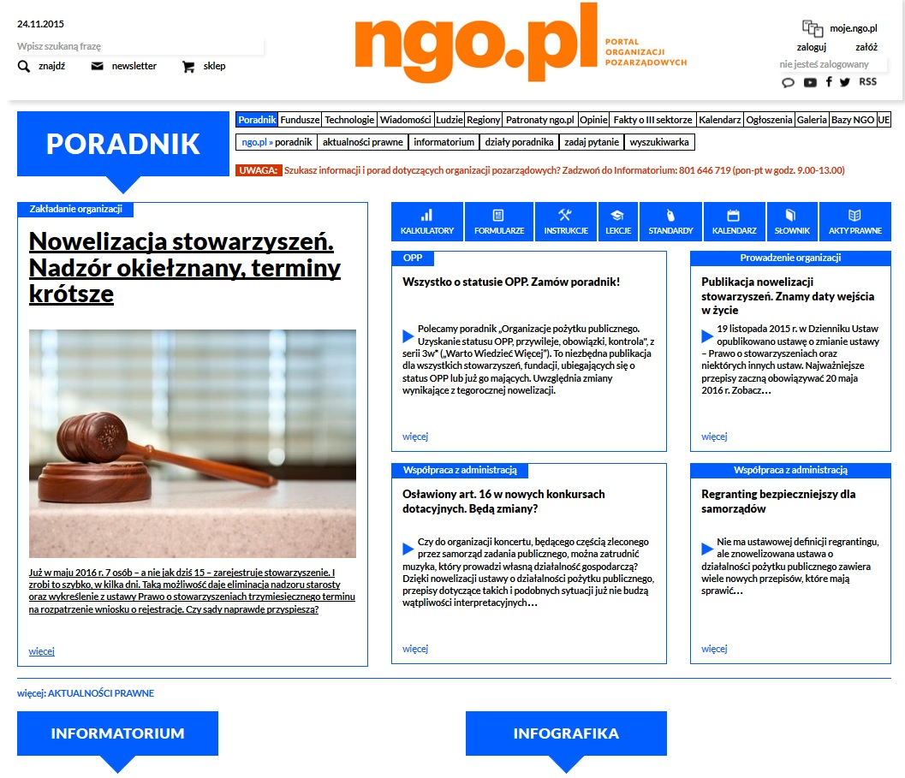
Co robimy – poradnik.ngo.pl
ponad 80 000 porad formalno-prawnych dla organizacji udzielonych przez doradczynie, pierwsza infolinia poradnicza

Slide 45
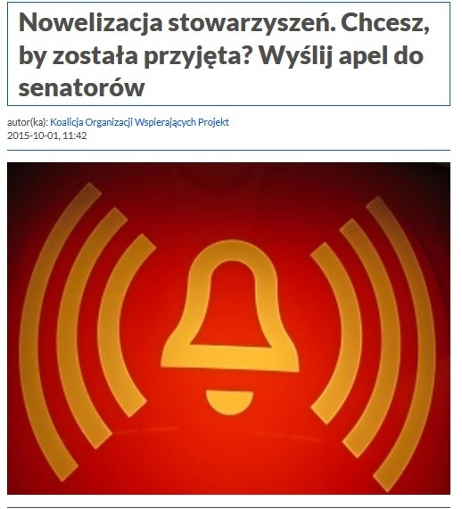
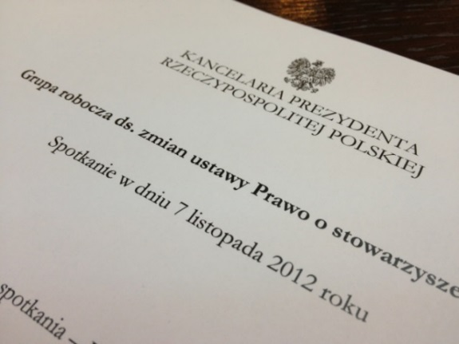

Co robimy – konsultujemy akty prawne, relacjonujemy

Slide 46
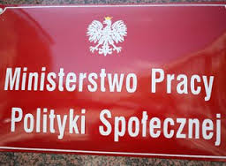




Bierzemy udział w ważnych wydarzeniach, współpracujemy z instytucjami

Slide 47
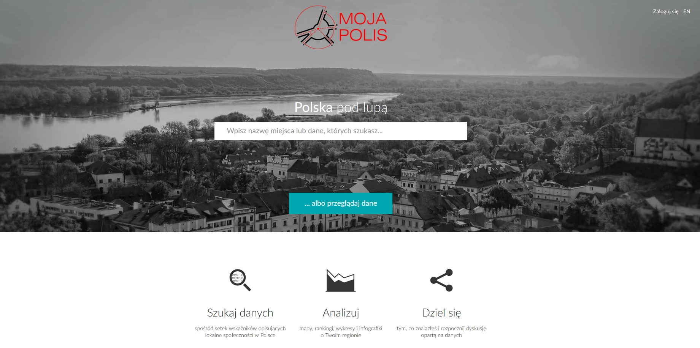
Co robimy – mojapolis.pl

Slide 48
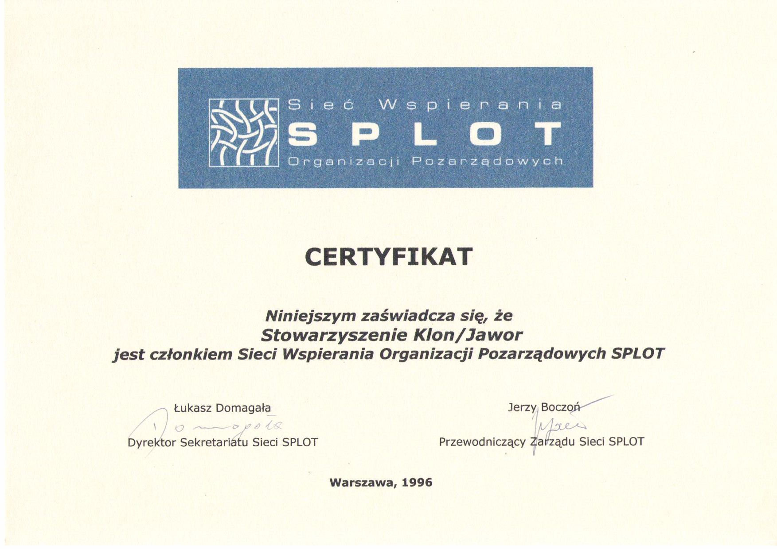

Jesteśmy członkiem Sieci Splot i OFOP

Slide 49
Najważniejsze osiągnięcia

Slide 50
Zawsze ta sama misja
Stowarzyszenie Klon/Jawor jest organizacją niezależną, apolityczną i nienastawioną na zysk, której głównym celem jest rozwój tolerancyjnego, aktywnego, twórczego, samoorganizującego się społeczeństwa.

Slide 51

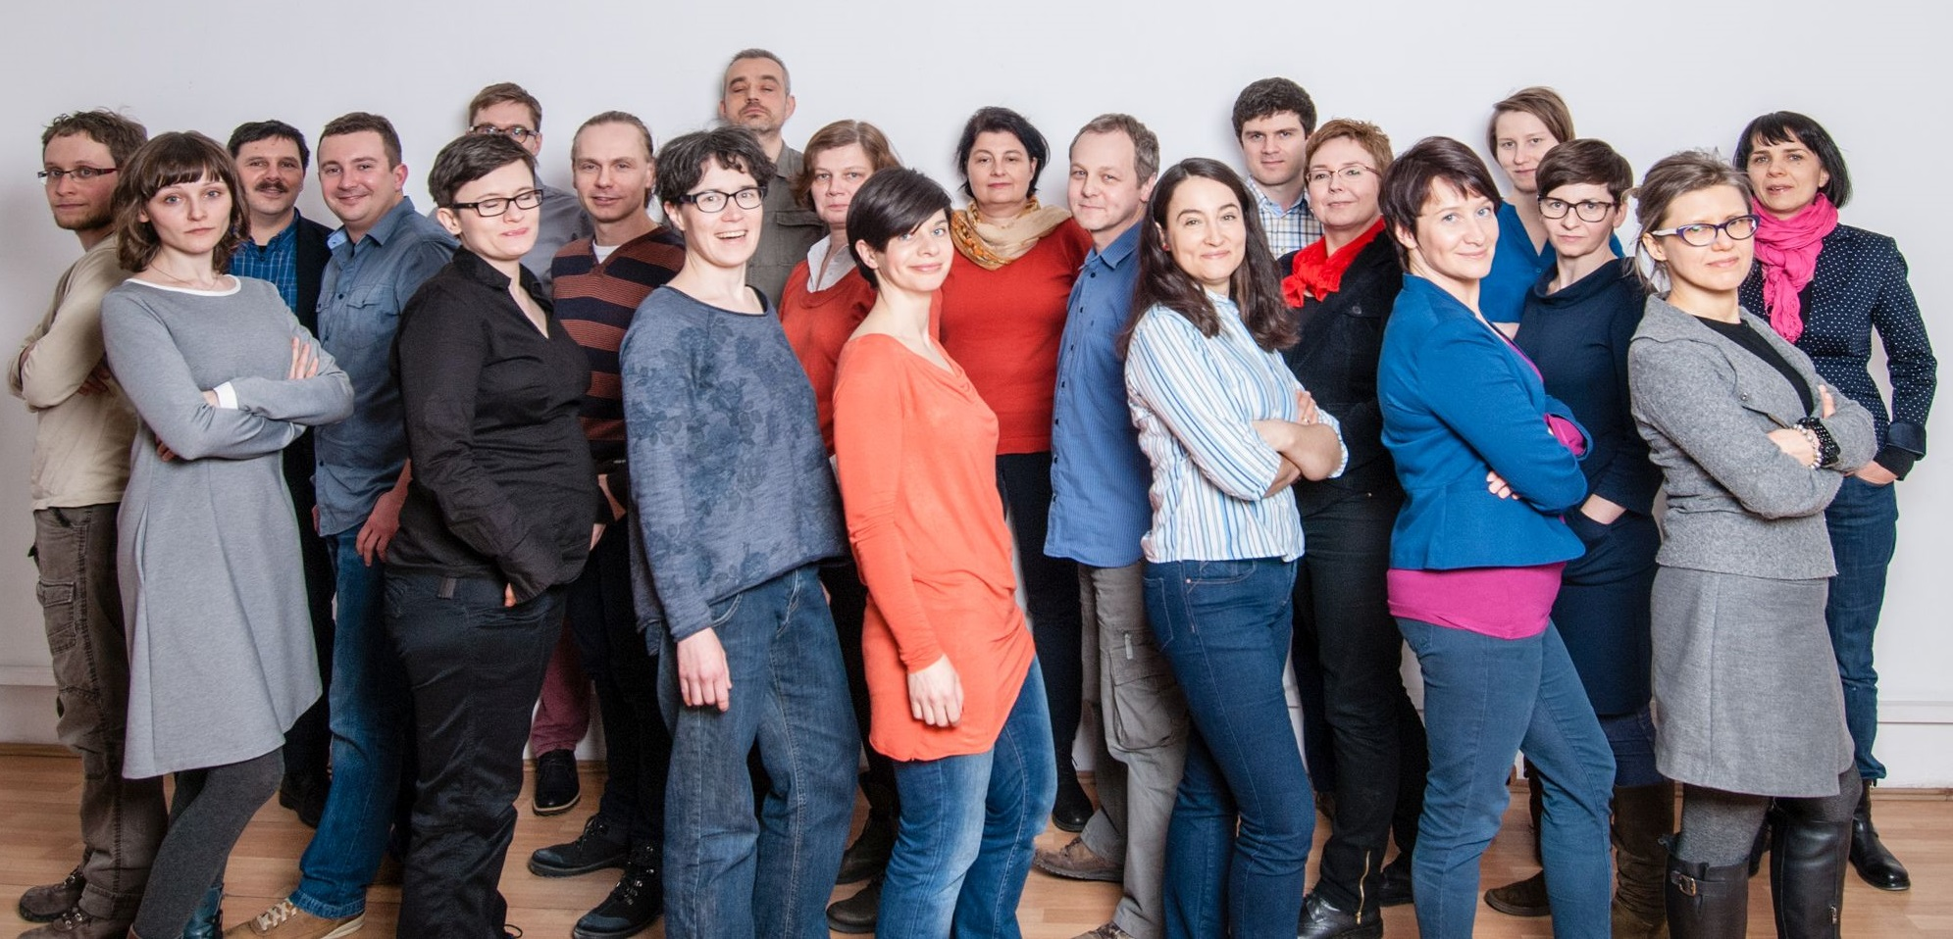
Rozwinął się zespół
Od 5 do 21 osób stałego zespołu pracowniczego i kilkudziesięciu współpracowników (2015 r.)

Slide 52


Pieniądze, projekty
Zaczynaliśmy od 2 projektów i kilkudziesięciu tysięcy złotych na rok.
Teraz prowadzimy kilka projektów rocznie o wartości 3 mln zł.

Slide 53


Uczestniczyliśmy w powstaniu organizacji

Slide 54
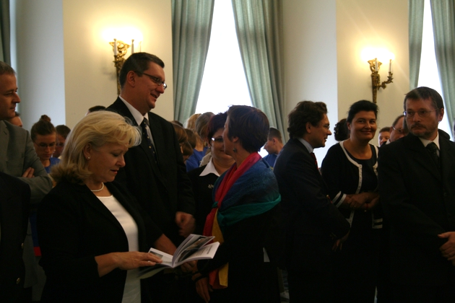
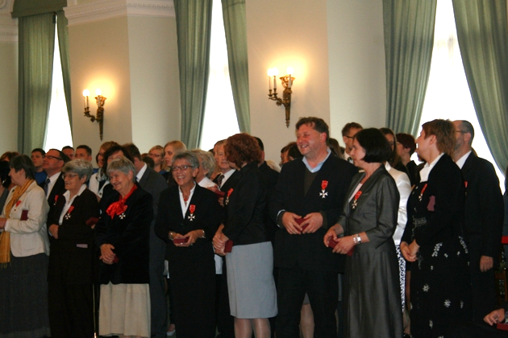
Nagrody
Odznaczenia Prezydenta dla działaczy społecznych (2011) Ula Kuba

Slide 55
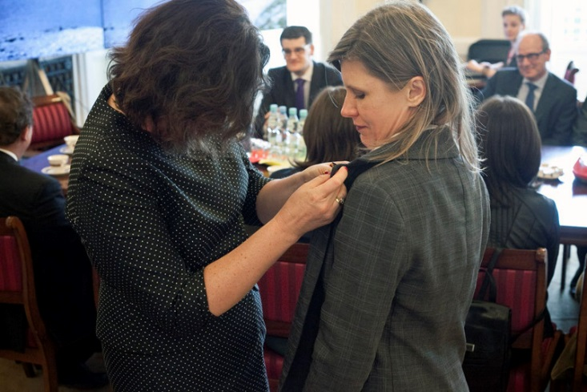
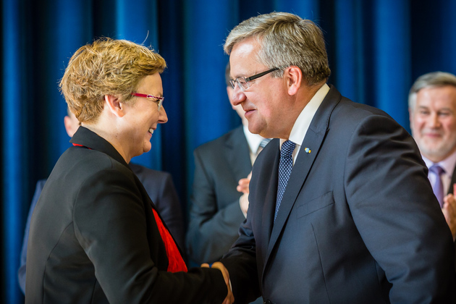
Nagrody
Zasłużeni dla Warszawy (2013) Alina Kuba
Odznaczenia Prezydenta dla działaczy pozarządowych (2014) Magda

Slide 56
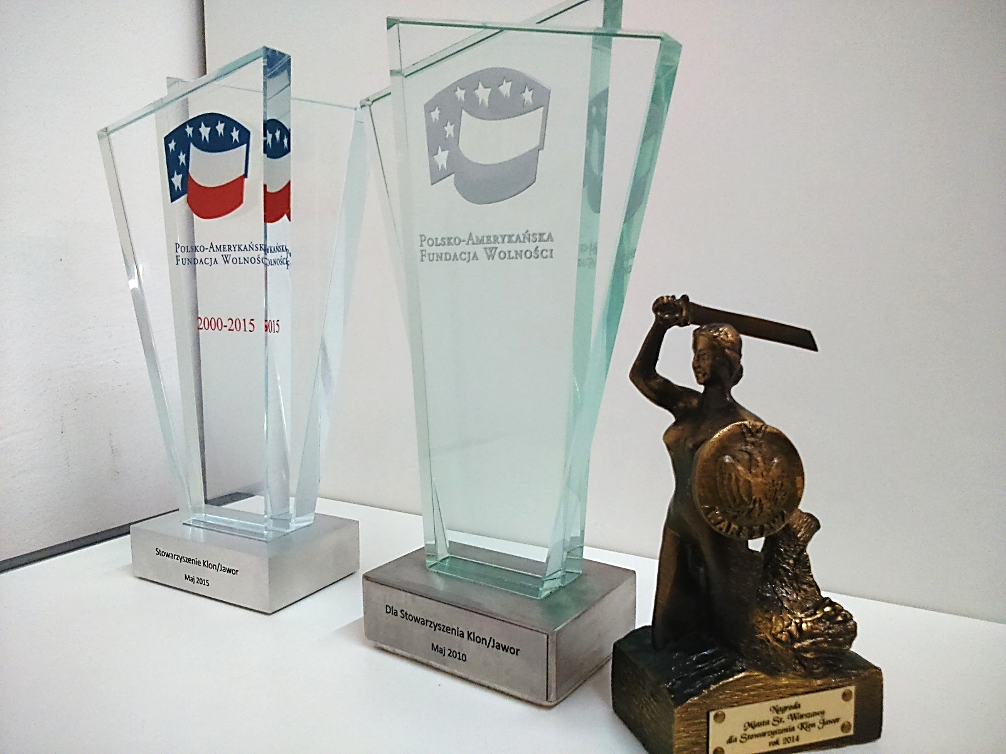
Nagrody

Slide 57










Sponsorzy, grantodawcy (2001-2015)
Dziękujemy!!!

Slide 58
Sponsorzy, grantodawcy (2001-2015)
Fundacja Forda
Charles Stewart Mott Foundation
Amerykańska Agencja ds. Rozwoju Międzynarodowego – USAID
Polska Agencja Rozwoju Przedsiębiorczości
Państwowy Fundusz Rehabilitacji Osób Niepełnosprawnych PFRON
Ministerstwo Kultury i Dziedzictwa Narodowego
Mazowiecki Urząd Wojewódzki
Freedom House
Fundacja Fundusz Współpracy
PAUCII
Szwajcarsko-Polski Program Współpracy, Fundusz dla Organizacji Pozarządowych
Dziękujemy!!!

Slide 59
Dziękujemy wszystkim naszym sponsorom, partnerom, sympatykom, współpracownikom!

Slide 60
ZNAMY SIĘ NA
ORGANIZACJACH POZARZĄDOWYCH

